Slide 1
Een lastig onderwerp
Moeten mannen met het antwoord komen?

Slide 2
Een lastig onderwerp
Moeten mannen met het antwoord komen?
Is de bijbel duidelijk?

Slide 3
Is de bijbel duidelijk?
Junia
Groet Andronikus en Junia, mijn volksgenoten die met mij in de gevangenis hebben gezeten, die als apostelen veel aanzien genieten en die eerder dan ik één met Christus zijn geworden.
(Rom 16:7 NBV)
Groet Andronicus en Junias, mijn familieleden en mijn medegevangenen, die in aanzien zijn bij de apostelen, die al eerder dan ik in Christus waren.
(Rom 16:7 HSV)

Slide 4
Een lastig onderwerp
Moeten mannen met het antwoord komen?
Is de bijbel duidelijk?

Slide 5
Een lastig onderwerp
Moeten mannen met het antwoord komen?
Is de bijbel duidelijk?
Ja, maar we luisteren beïnvloed Bescheiden zijn

Slide 6
Een lastig onderwerp
Moeten mannen met het antwoord komen?
Is de bijbel duidelijk?
Ik spoor u aan, broeders en zusters, op te passen voor degenen die tweedracht zaaien en anderen in de weg staan, en die daarmee ingaan tegen alles wat u hebt geleerd. Ga hun uit de weg, want zulke mensen dienen niet Christus, onze Heer, maar alleen hun eigen lusten, en door fraaie en welluidende woorden misleiden ze argeloze mensen.
(Rom. 16:17-18)

Slide 7
Een lastig onderwerp
Moeten mannen met het antwoord komen?
Is de bijbel duidelijk?
Komen ambten letterlijk uit de bijbel?

Slide 8
Komen ambten letterlijk uit de bijbel?
En hij is het die apostelen heeft aangesteld, en profeten, evangelieverkondigers, herders en leraren, om de heiligen toe te rusten voor het werk in zijn dienst.
(Ef 4:11,12a)

Slide 9
Een lastig onderwerp
Moeten mannen met het antwoord komen?
Is de bijbel duidelijk?
Komen ambten letterlijk uit de bijbel?

Slide 11
10 vrouwen
Febe (1,2) Prisca (3-5)
Maria (6)
Junia (7)
Tryfena, Tryfosa en Persis (12)
De moeder van Rufus (13)
Julia en de zus van Nereus (15)

Slide 12
Prisca
Na deze gebeurtenissen verliet hij Athene en ging naar Korinte. Daar leerde hij Aquila kennen, een Jood uit Pontus, die kort daarvoor met zijn vrouw Priscilla uit Italië was gekomen omdat Claudius had bevolen dat alle Joden Rome moesten verlaten. Paulus bracht hun een bezoek, en omdat ze hetzelfde ambacht uitoefenden als hij – ze waren leerbewerker van beroep – trok hij bij hen in en ging bij hen werken.
(Hand 18:1-3)

Slide 13
Prisca
Nadat Paulus nog geruime tijd bij de leerlingen had doorgebracht, nam hij afscheid en vertrok per schip naar Syrië, samen met Priscilla en Aquila. Voor zijn vertrek had hij in Kenchreeën zijn hoofd laten kaalscheren, omdat hij aan een gelofte gebonden was. Ze kwamen aan in Efeze, waar hij hen achterliet; zelf ging hij nog naar de synagoge om met de Joden te spreken.
(Hand 18:18-19)

Slide 14
Prisca
Intussen arriveerde er in Efeze een uit Alexandrië afkomstige Jood, die Apollos heette.
Hij was een ontwikkeld man, die goed onderlegd was in de Schriften. Hij had onderricht gekregen in de Weg van de Heer en verkondigde geestdriftig de leer over Jezus, die hij zorgvuldig uiteenzette, ook al was hij alleen bekend met de doop zoals Johannes die had verricht.
In de synagoge begon hij nu vrijmoedig het woord te voeren.
(Hand 18:24-26a)

Slide 15
Prisca
Toen Priscilla en Aquila hem hoorden, namen ze hem terzijde en legden hem uit wat de Weg van God precies inhield. Toen hij naar Achaje wilde afreizen, moedigden de leerlingen hem aan en gaven hem een brief mee voor de gemeente-leden met het verzoek hem gastvrij te ontvangen. Na zijn aankomst bleek hij door Gods genade een grote steun te zijn voor de gelovigen, want hij slaagde erin de Joden in het openbaar in het ongelijk te stellen door op grond van de Schriften aan te tonen dat Jezus de messias is.
(Hand 18:26b-28)

Slide 16
Prisca
Groet Prisca en Aquila,
mijn medewerkers in de dienst aan Christus Jezus, die voor mij hun leven op het spel hebben gezet. Niet alleen ik ben hun dankbaar, maar ook alle gemeenten van de heidenen. Groet ook de gemeente die bij hen in huis samenkomt.
(Rom 16:3-5a)

Slide 17
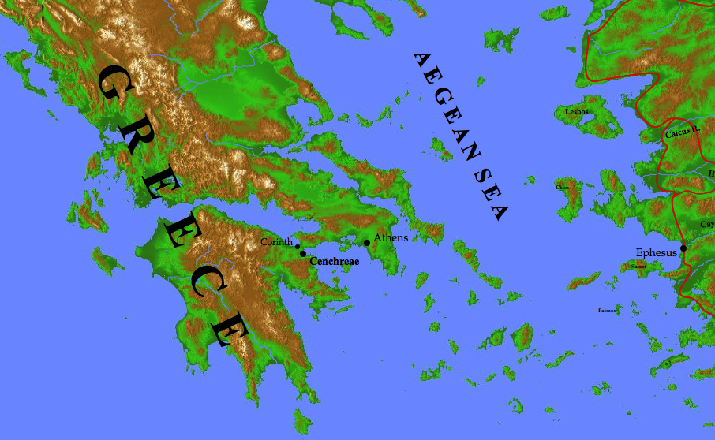
Febe

Slide 18
Febe
Ontvang haar in de naam van de Heer, op een wijze die bij de heiligen past.
(Rom 16:2a)

Slide 19
Febe
Ontvang haar in de naam van de Heer, op een wijze die bij de heiligen past.
(Rom 16:2a)
Wie jullie ontvangt ontvangt mij, en wie mij ontvangt ontvangt hem die mij gezonden heeft.
(Mat. 10:40)

Slide 20
Febe
Ik beveel onze zuster Febe bij u aan, die in dienst staat van de gemeente in Kenchreeën.
(Rom 16:1)

Slide 21
Febe
Ik beveel onze zuster Febe bij u aan, die in dienst staat (diaken) van de gemeente in Kenchreeën.
(Rom 16:1)

Slide 22
Febe
Ik beveel onze zuster Febe bij u aan, die in dienst staat van de gemeente in Kenchreeën.
Ontvang haar in de naam van de Heer, op een wijze die bij de heiligen past.
En sta haar bij wanneer ze uw hulp ergens voor nodig heeft, want ze is velen tot steun geweest, ook mij.
(Rom 16:1,2)

